Slide 1
ОТЧЕТ о проделанной летней работе с детьми средней группы «ВИШЕНКА» воспитателем Смирновой Л.С. 2017г.

Slide 2
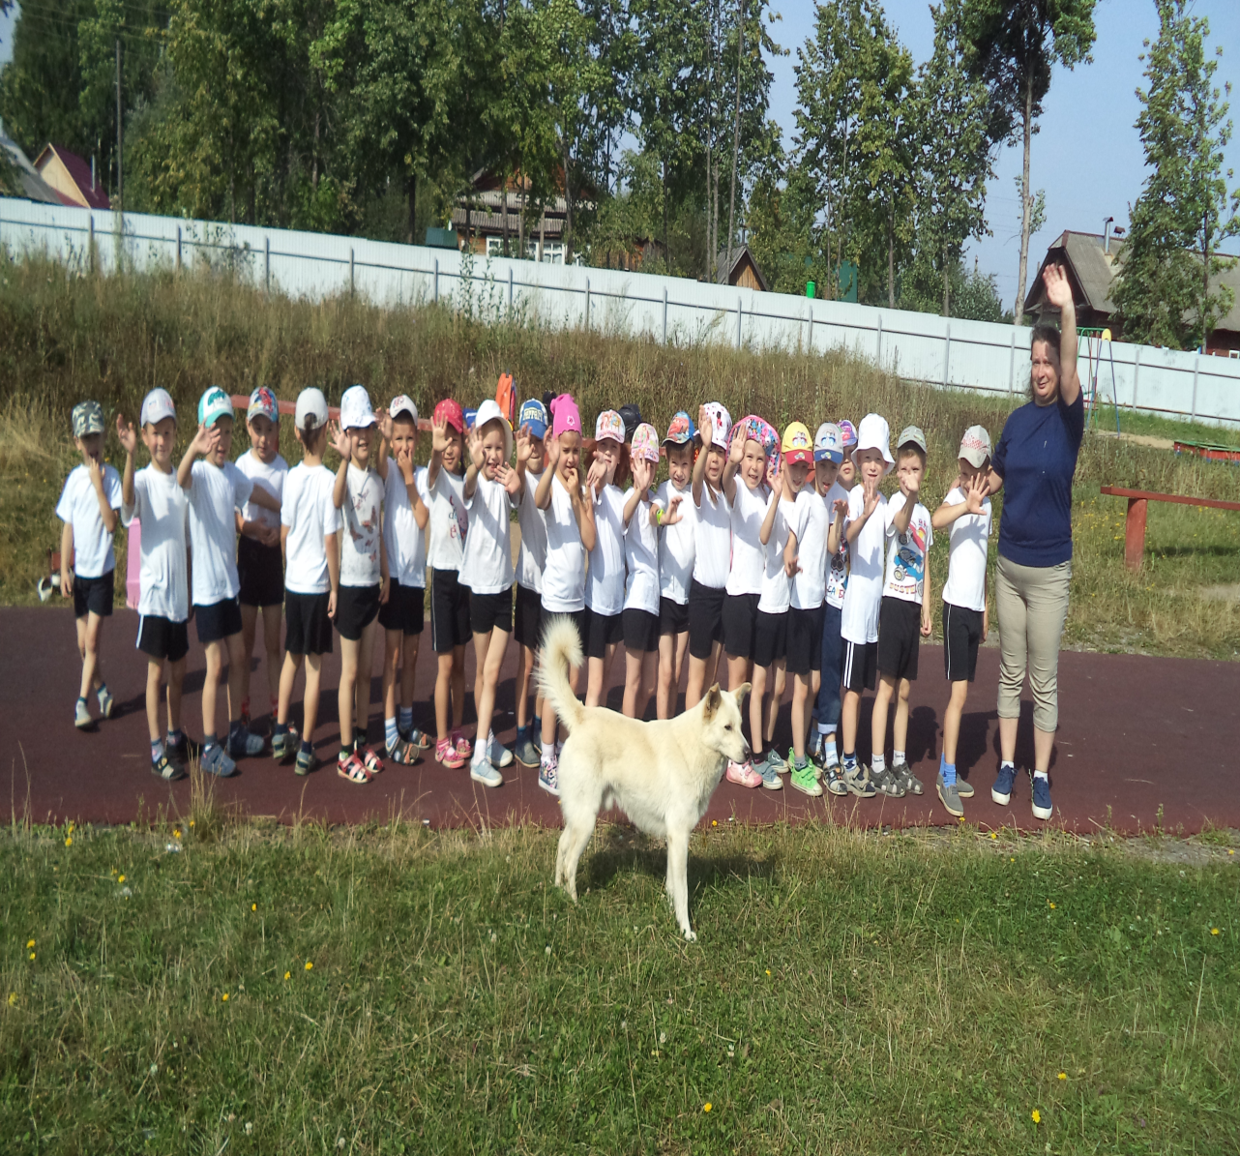
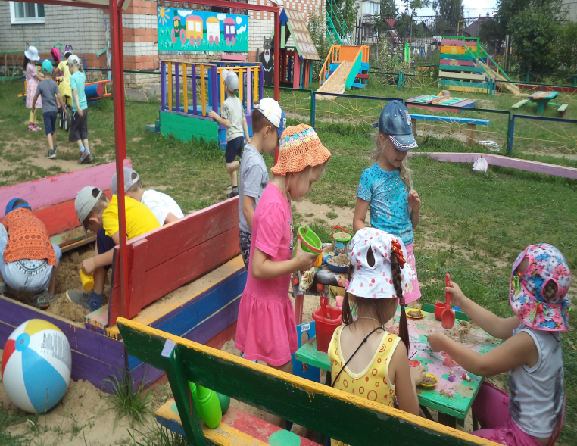
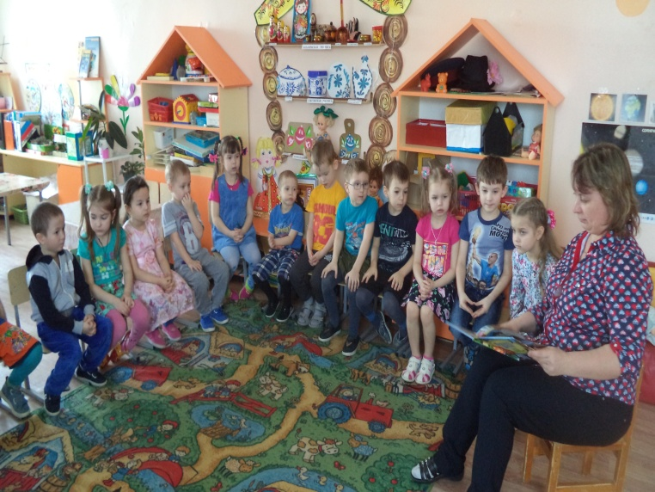
Добрый день, приветствуем всех вас! Группа «Вишенка» расскажет вам сейчас о том, как нынче лето проводили, о чем беседовали, куда ходили.

Slide 3
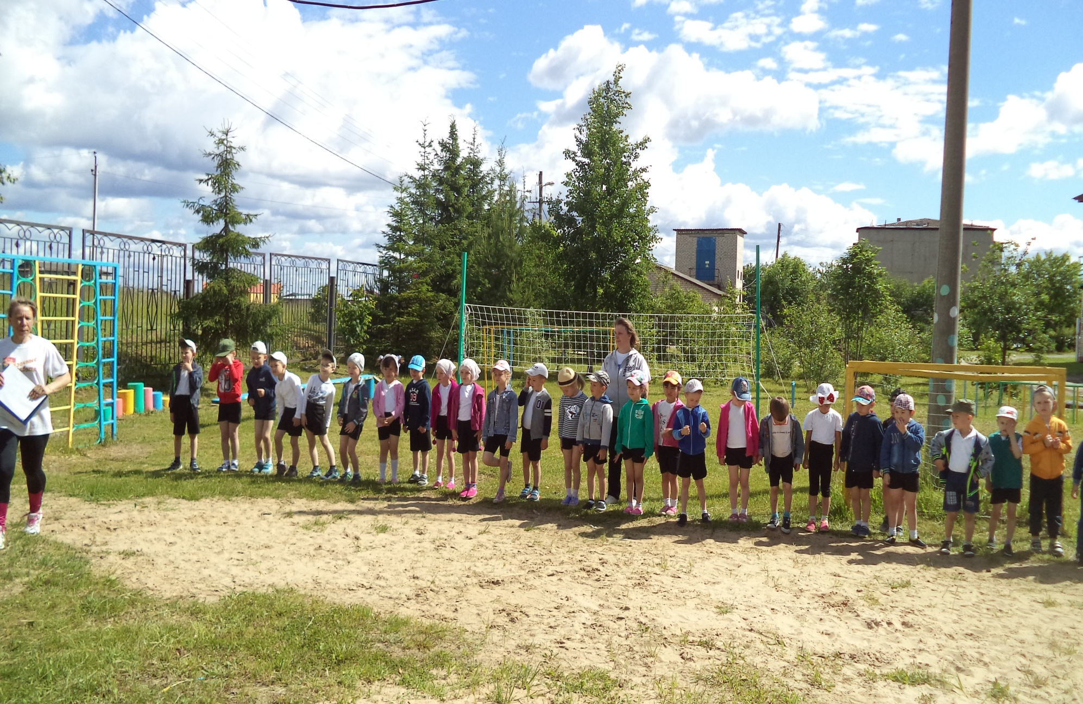
На первой неделе лета Олимпиаду открыли.

Slide 4
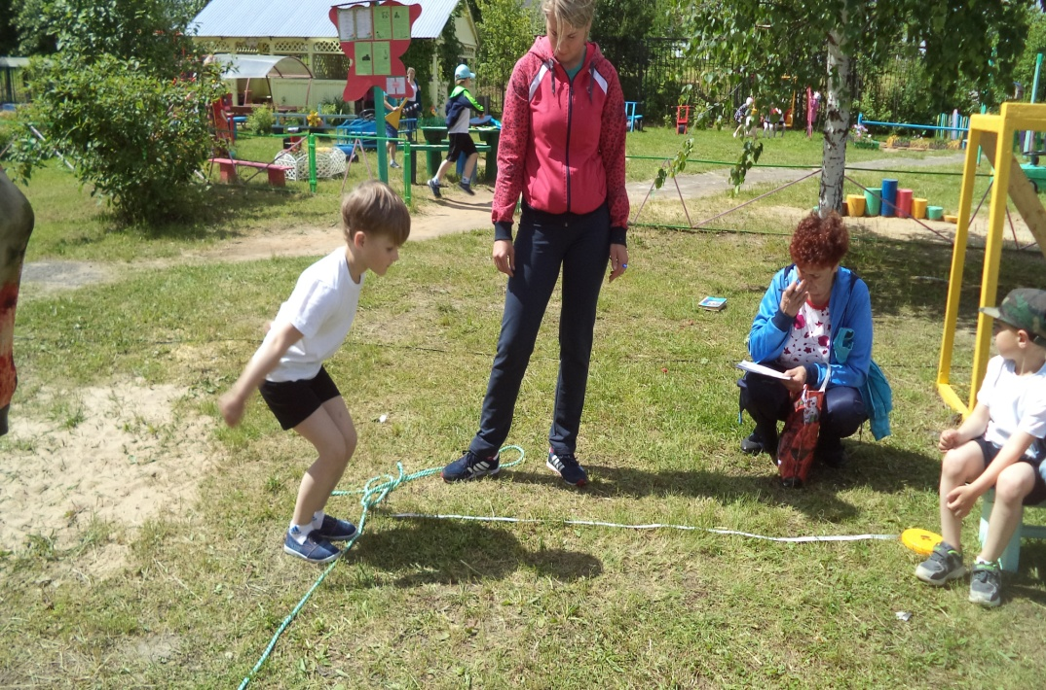
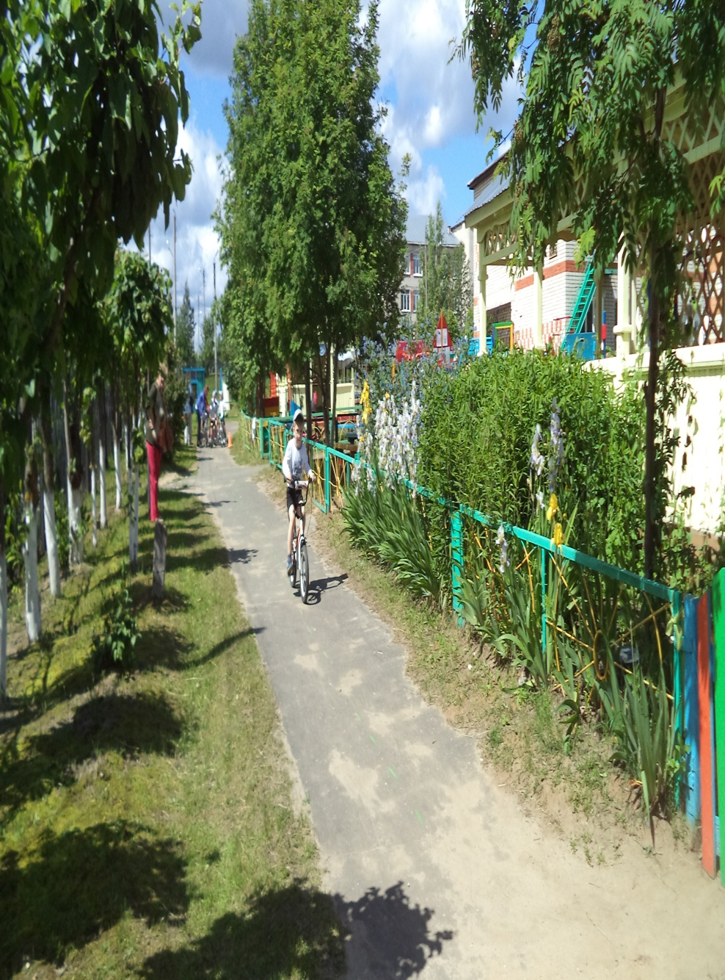
Участие в разных видах спорта принимали

Slide 5
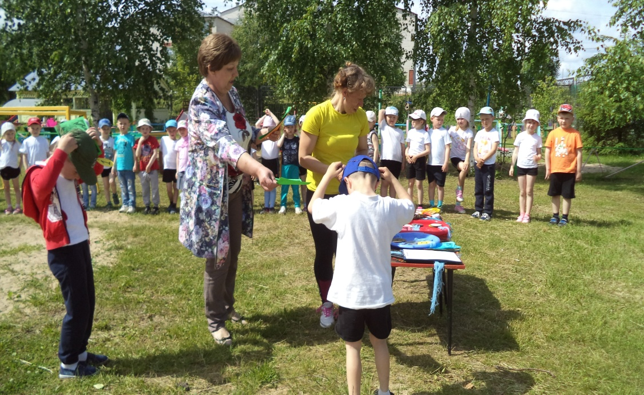
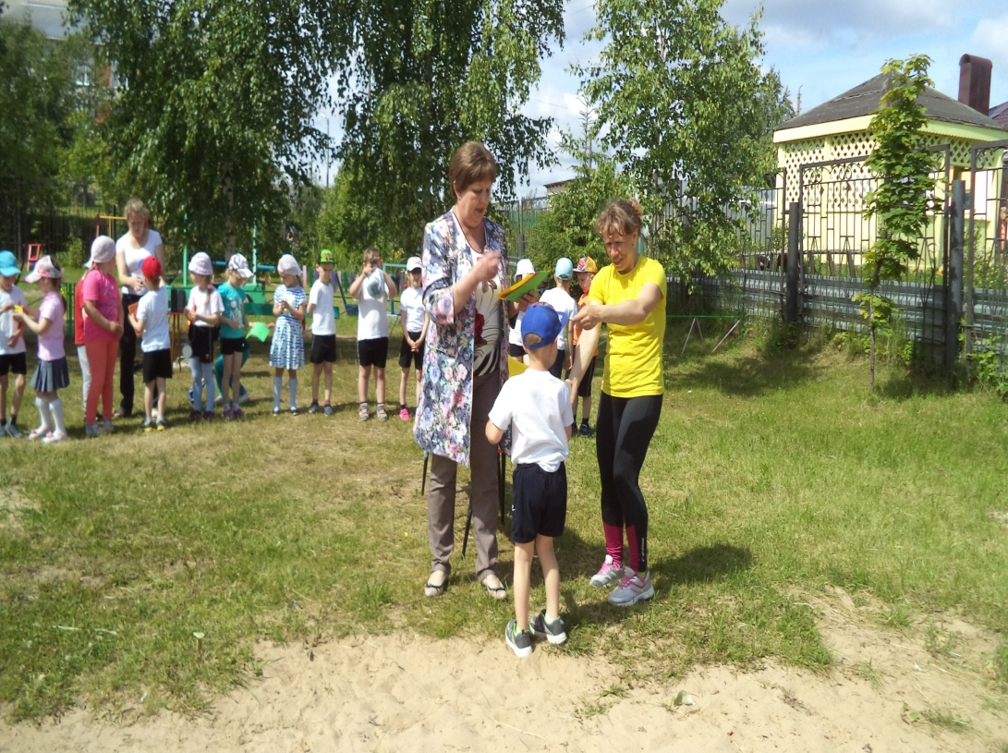
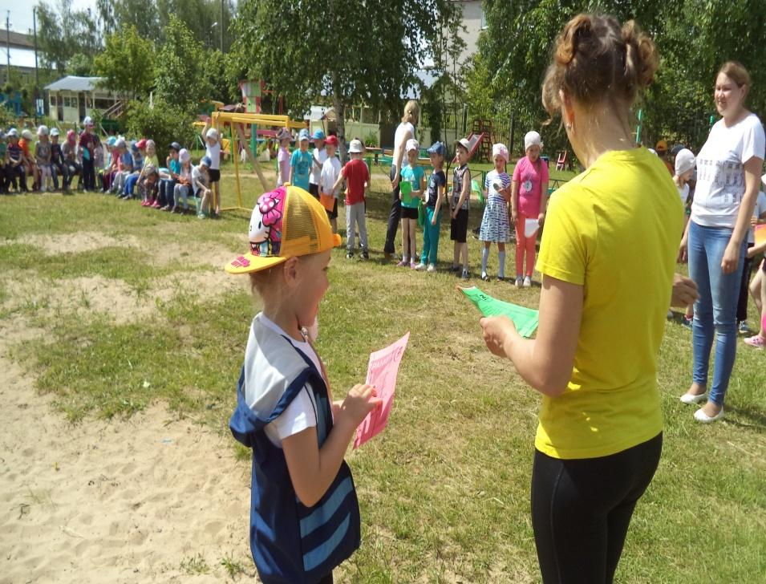
и медали нам вручали!

Slide 6
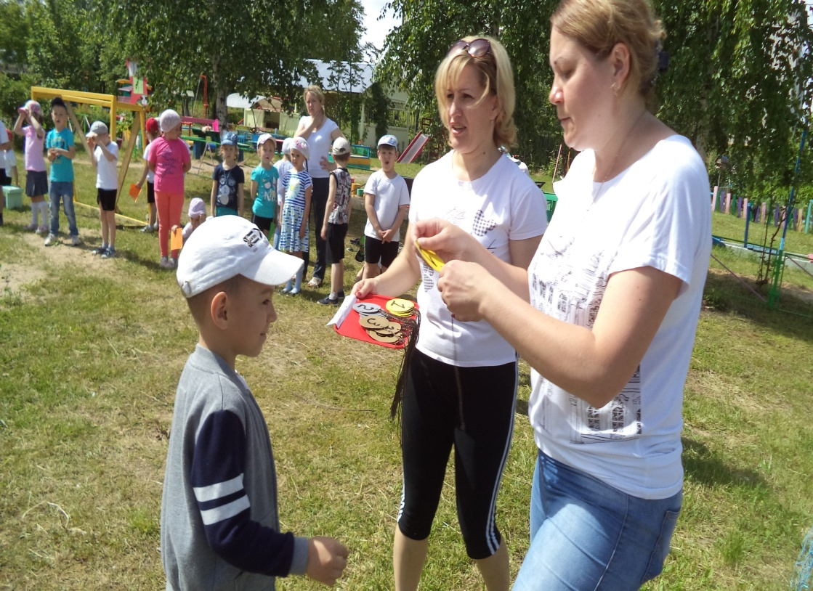
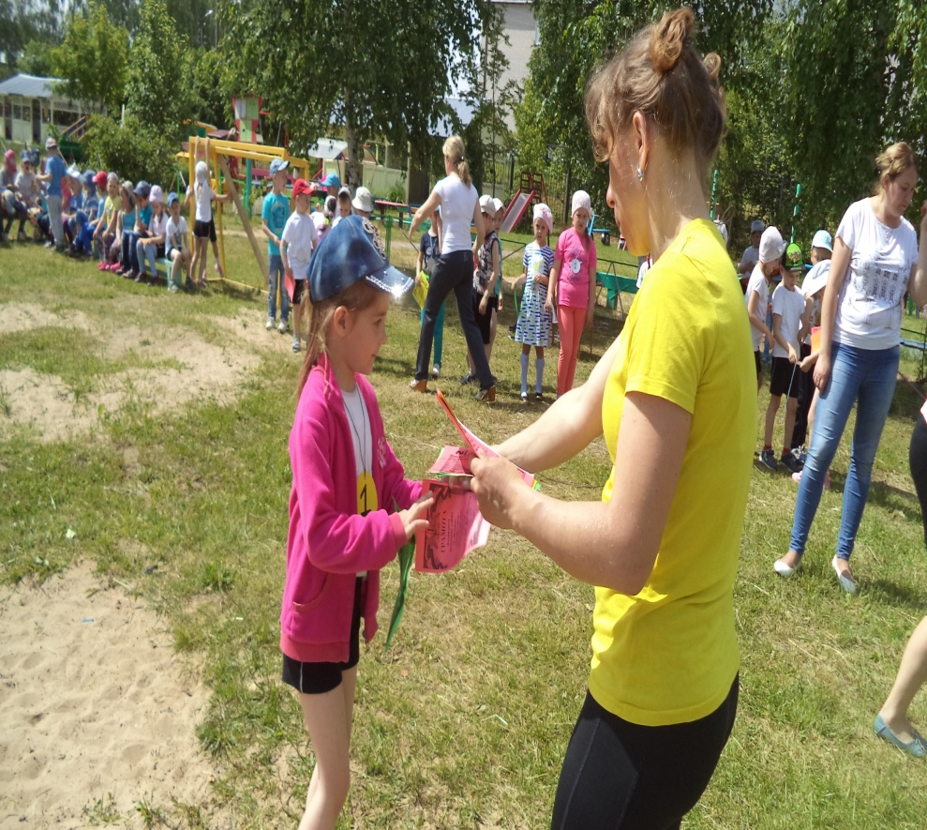
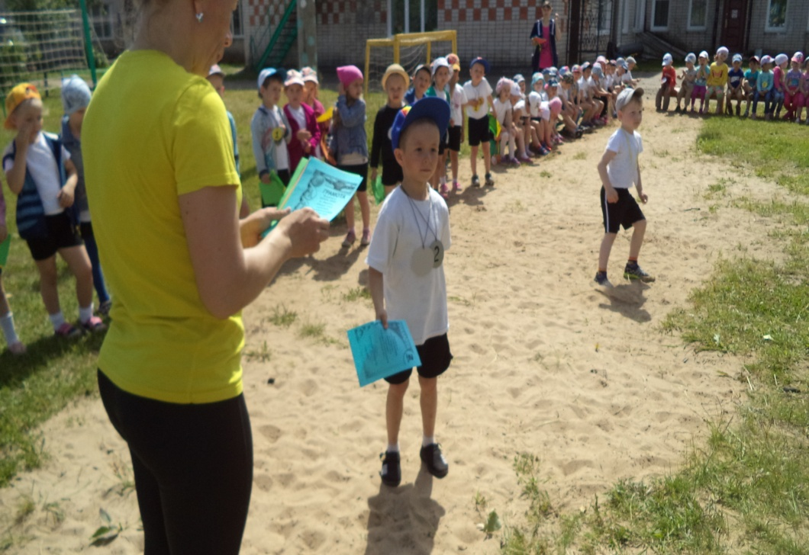

Slide 7
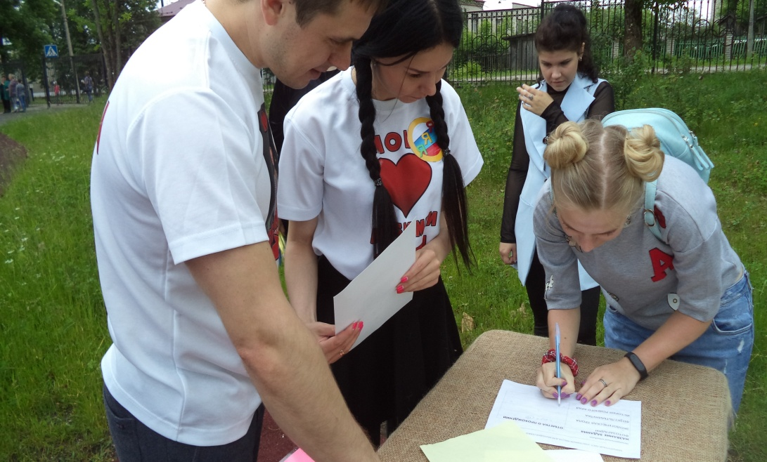
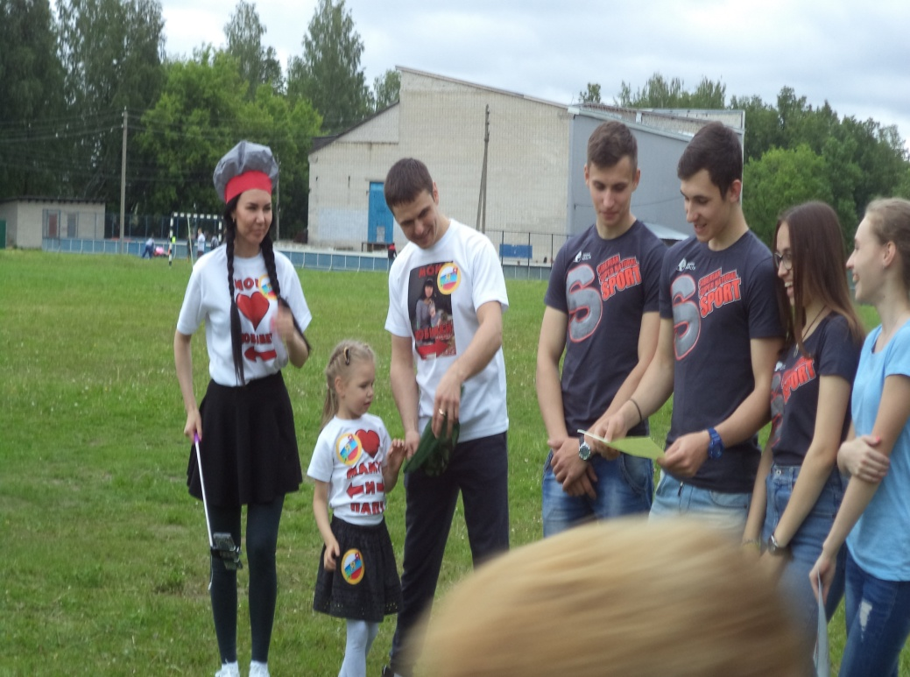
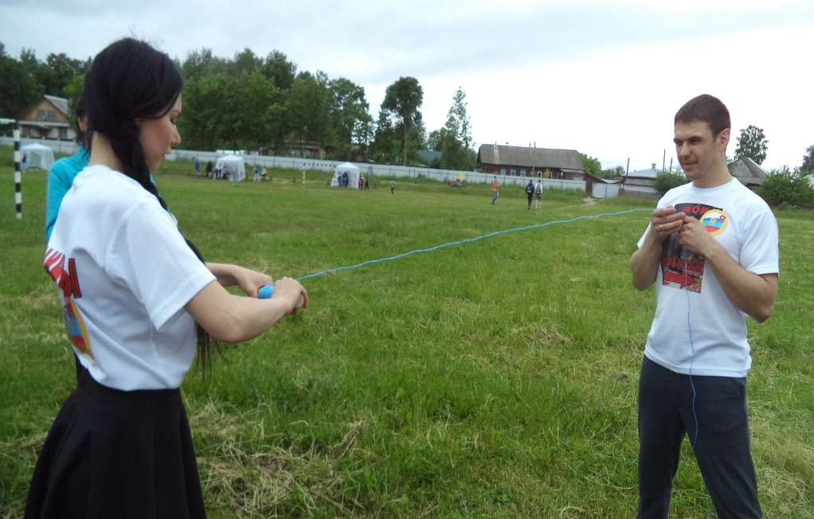
К новым победам мы поспешили, среди молодых семей участвовать решили.

Slide 8
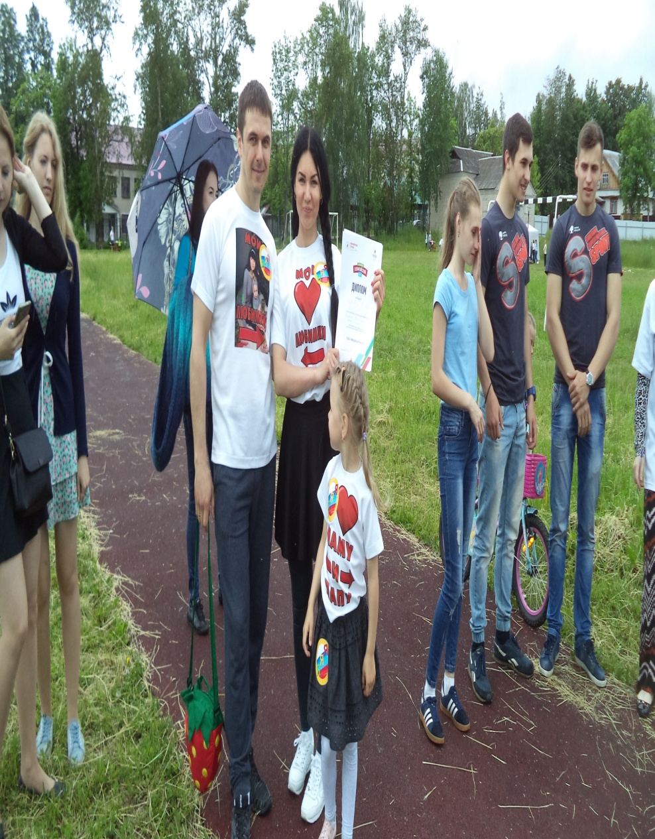
Семья Емелиных среди молодых семей выступала и победу одержала! УРА!

Slide 9
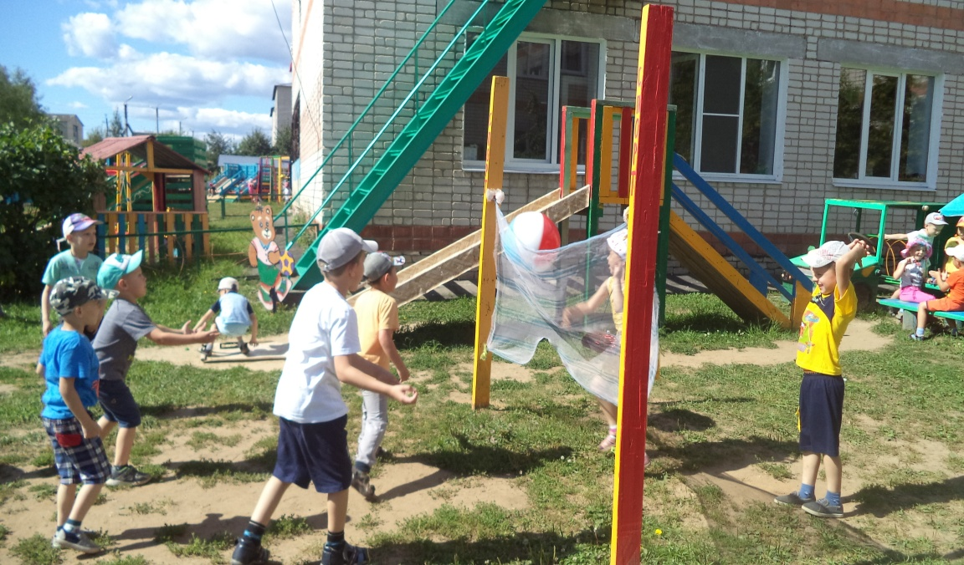
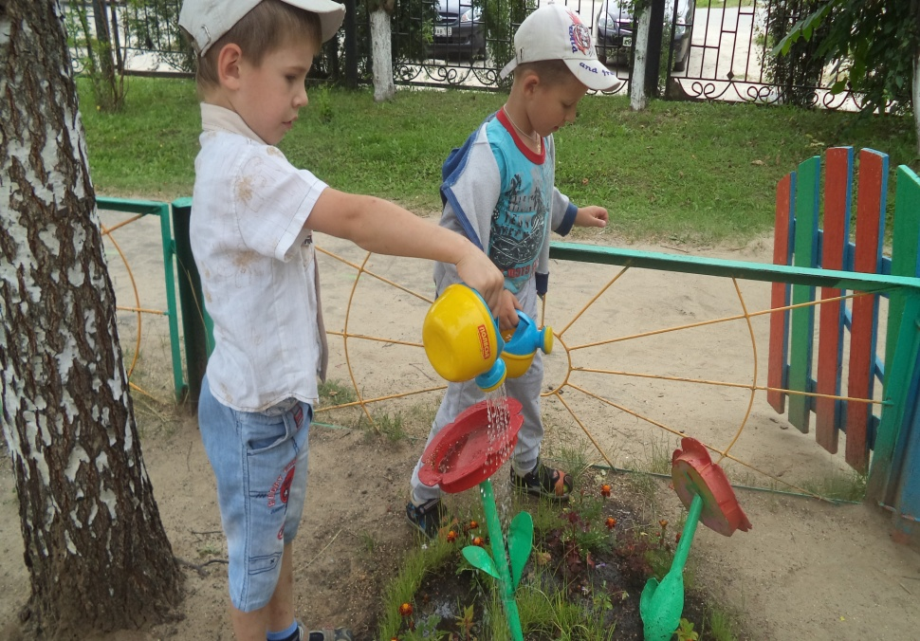
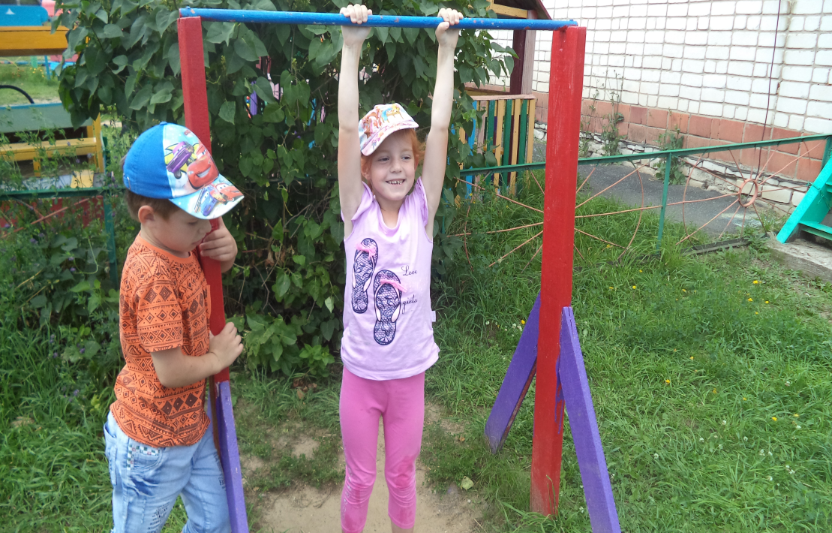
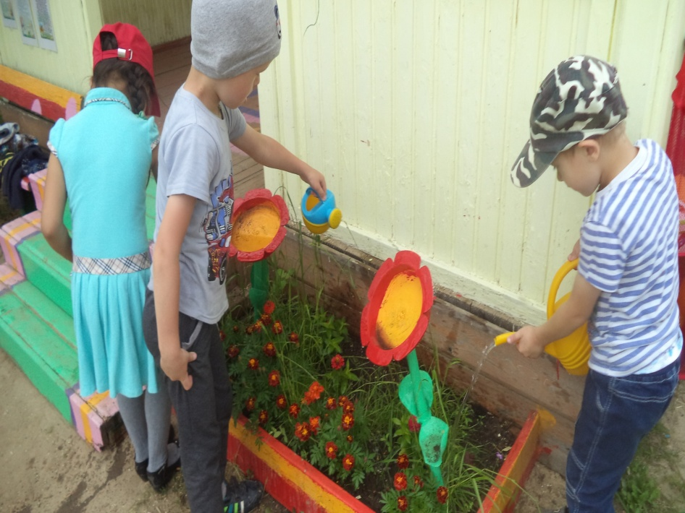
Летом гуляли, цветы поливали.

Slide 10
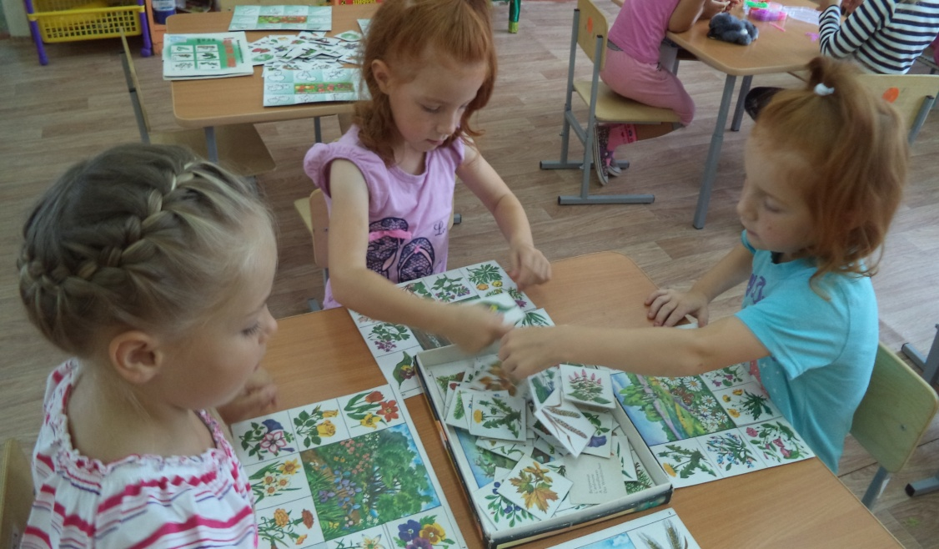
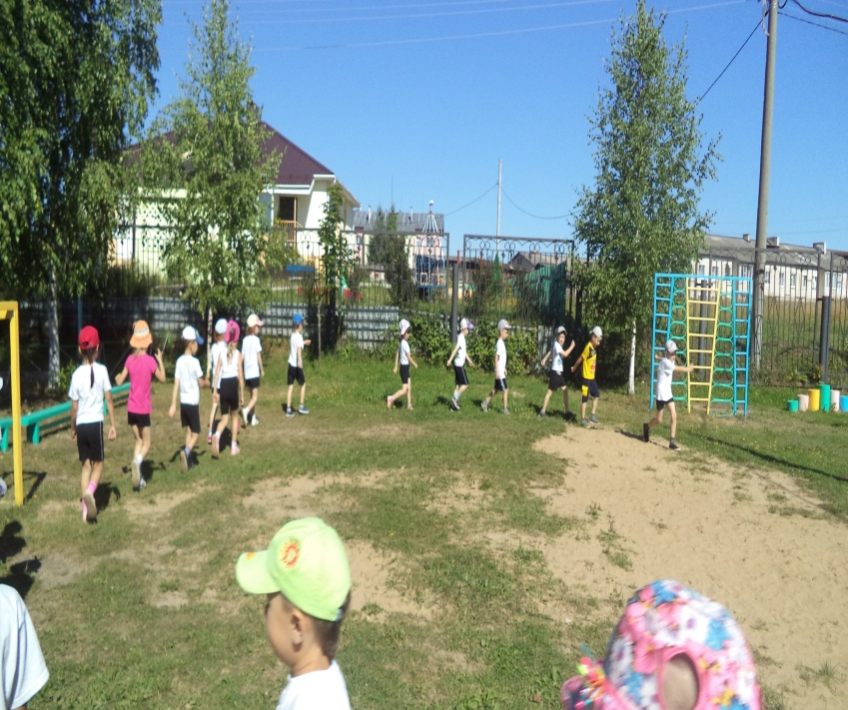
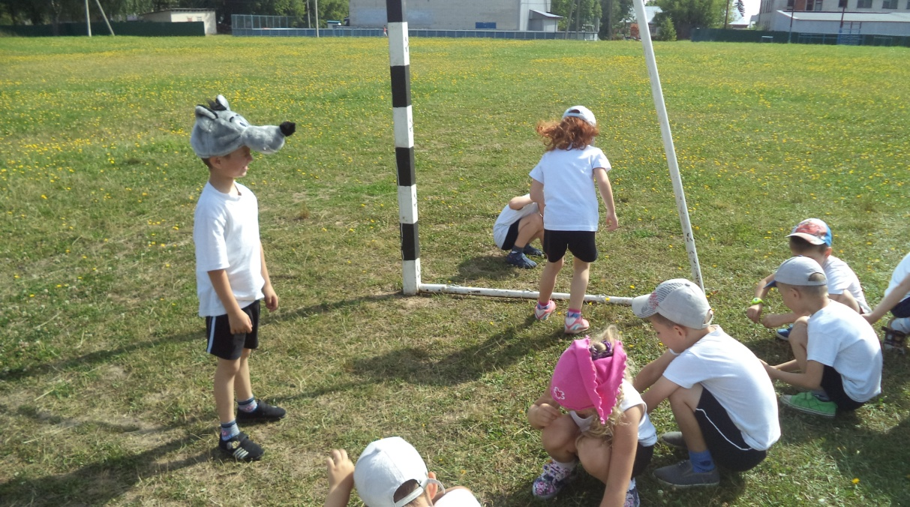
В игры разные играли.

Slide 11
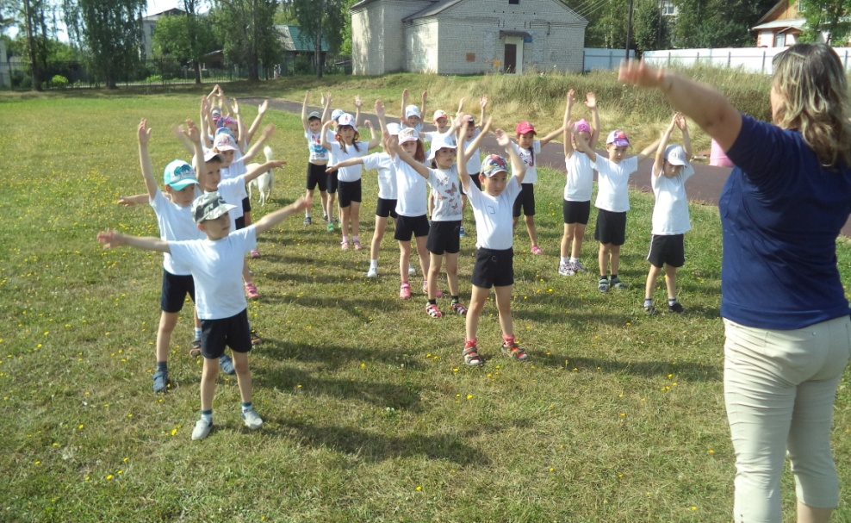
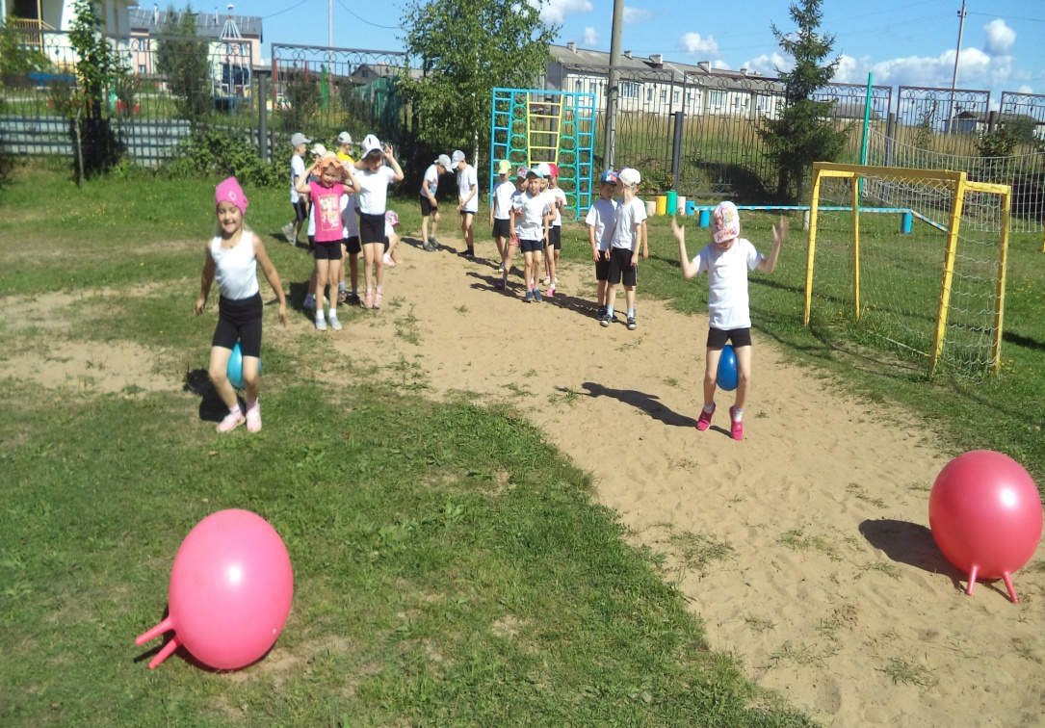
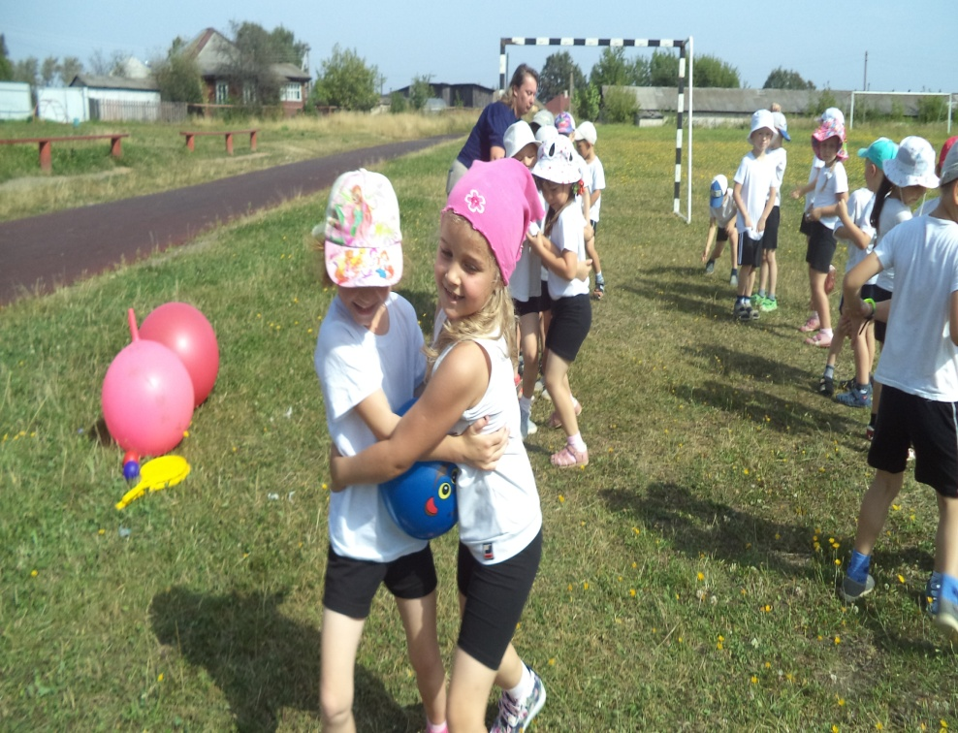
Свое здоровье укрепляли.

Slide 12
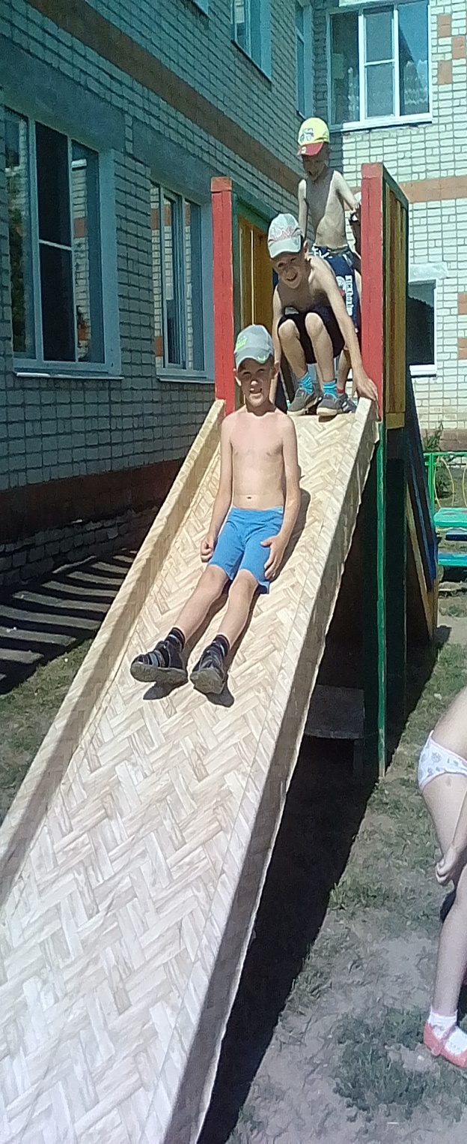
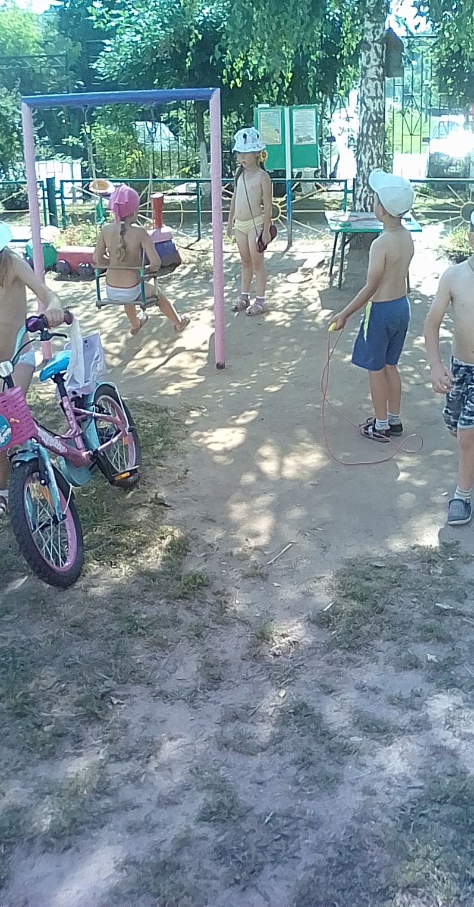

Slide 13
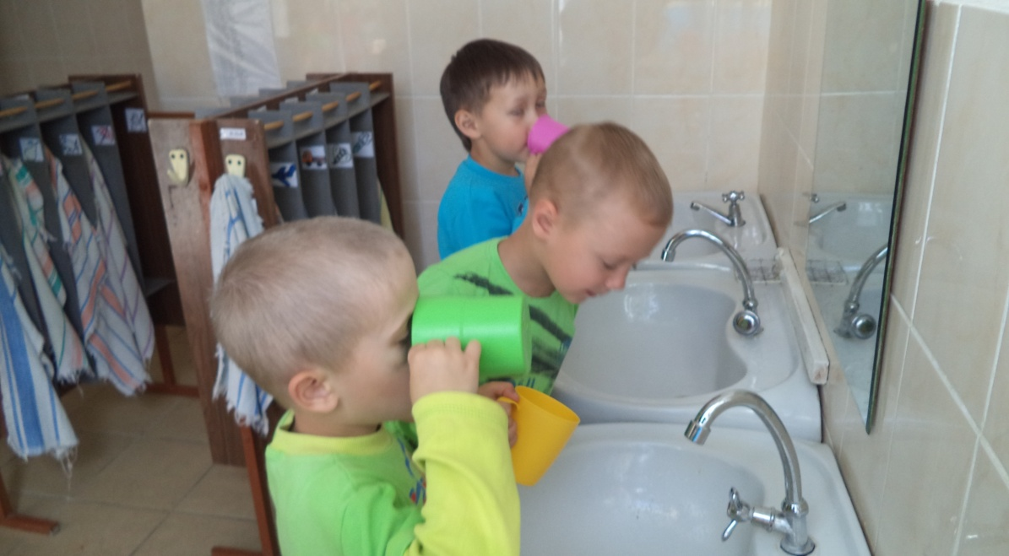
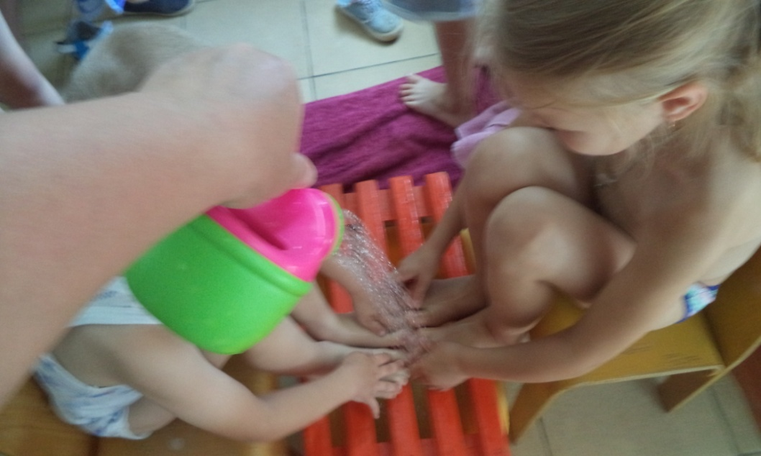
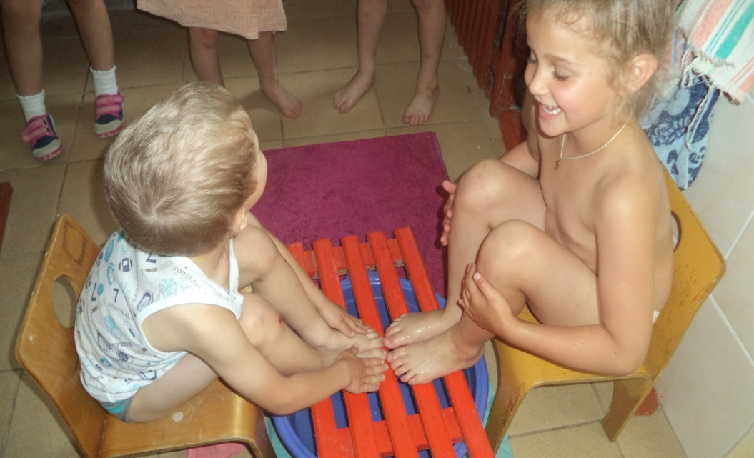
После каждого приема пищи рот все полоскали, ноги мыть не забывали, полотенцем вытирали.

Slide 14
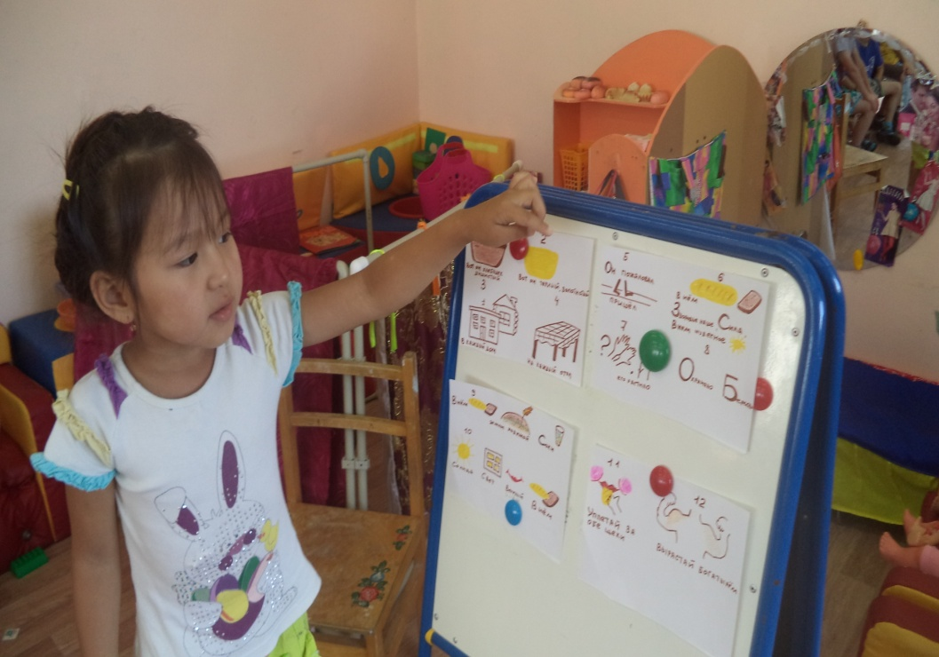
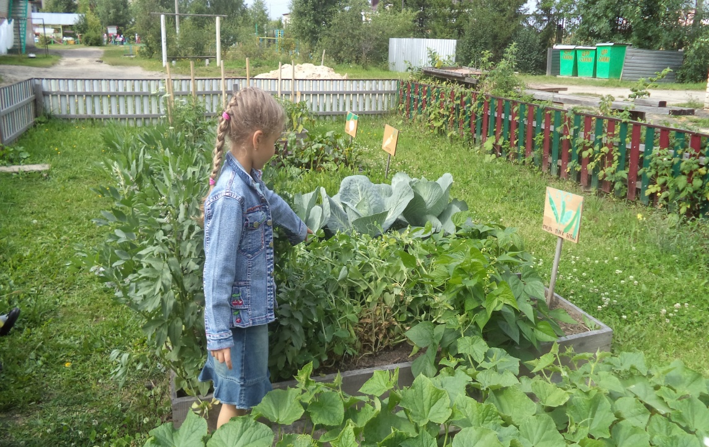
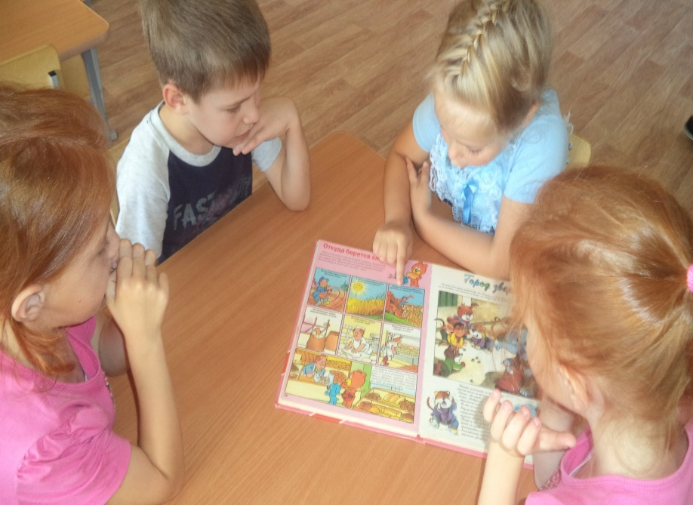
Летом беседы проводили, стихи учили, читали, много нового узнали.

Slide 15
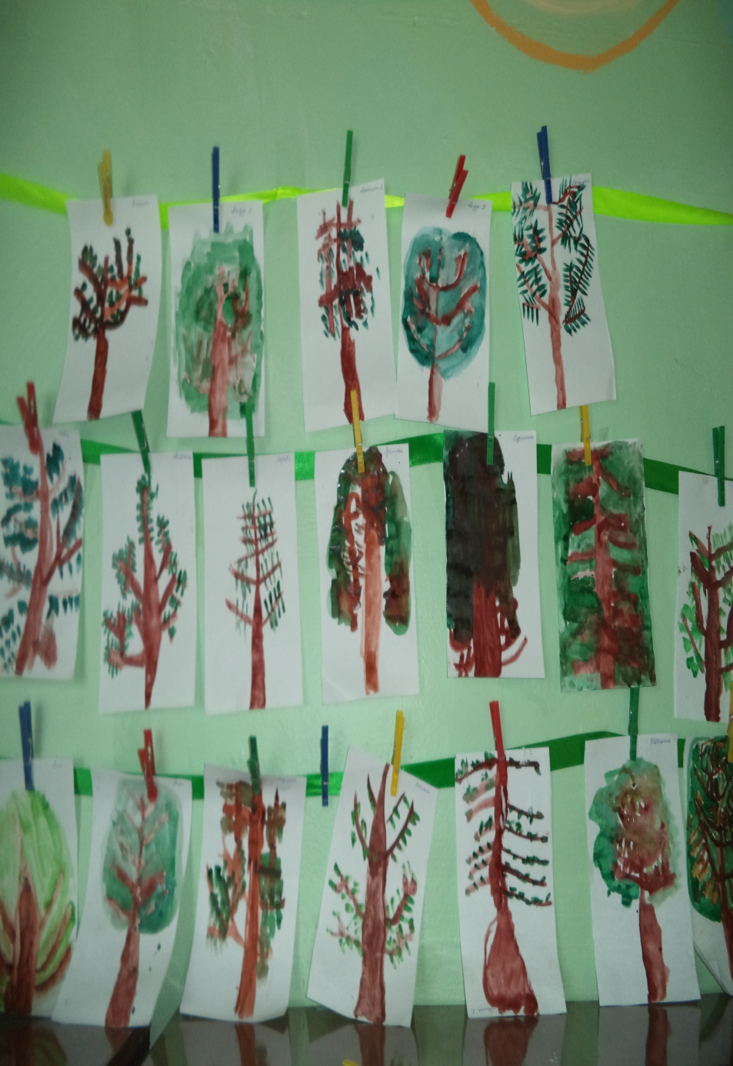
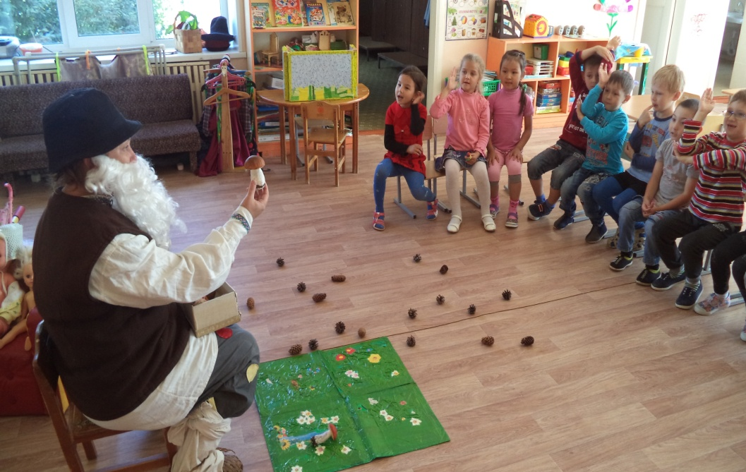
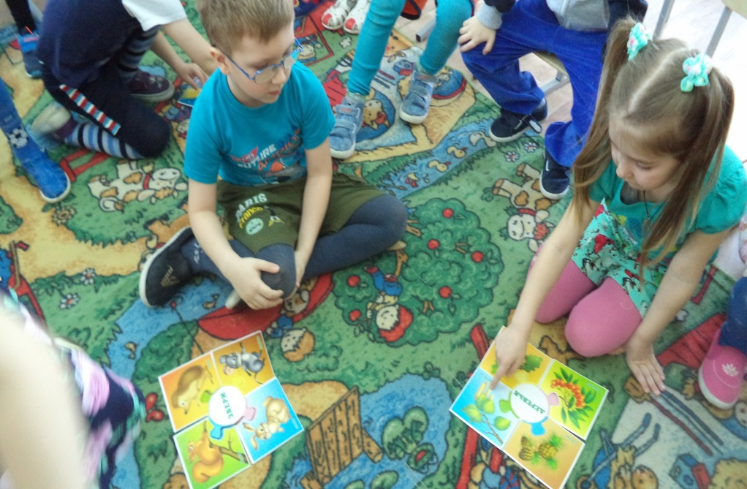
Говорили про цветы, не забыли про деревья и грибы…

Slide 16
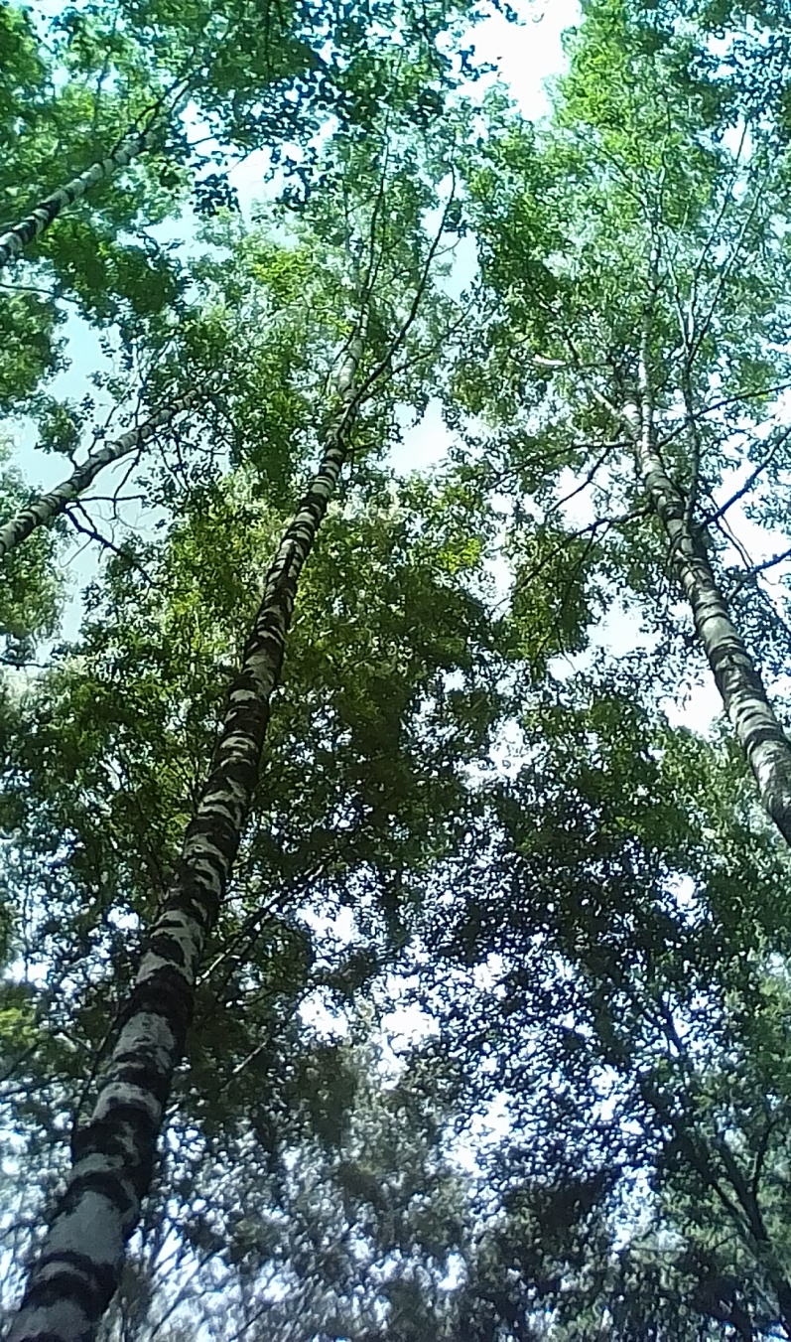
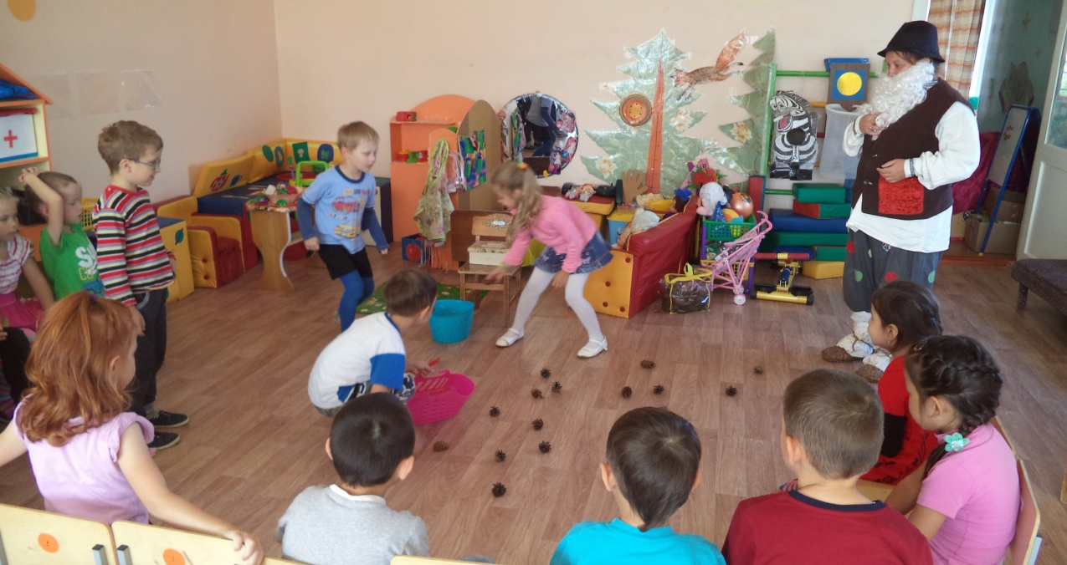
Старик Лесовик приходил о дарах лета беседу проводил.

Slide 17
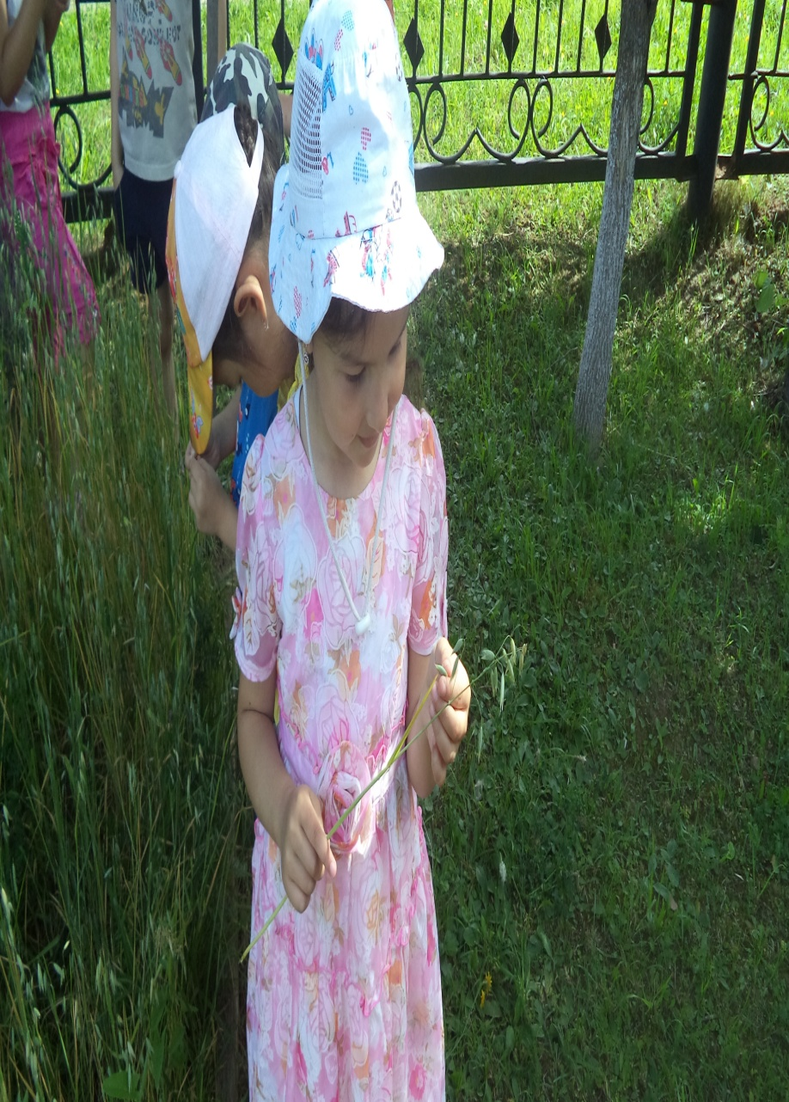
Узнали про хлеб, как он растет, какой он бывает и кто печет.

Slide 18
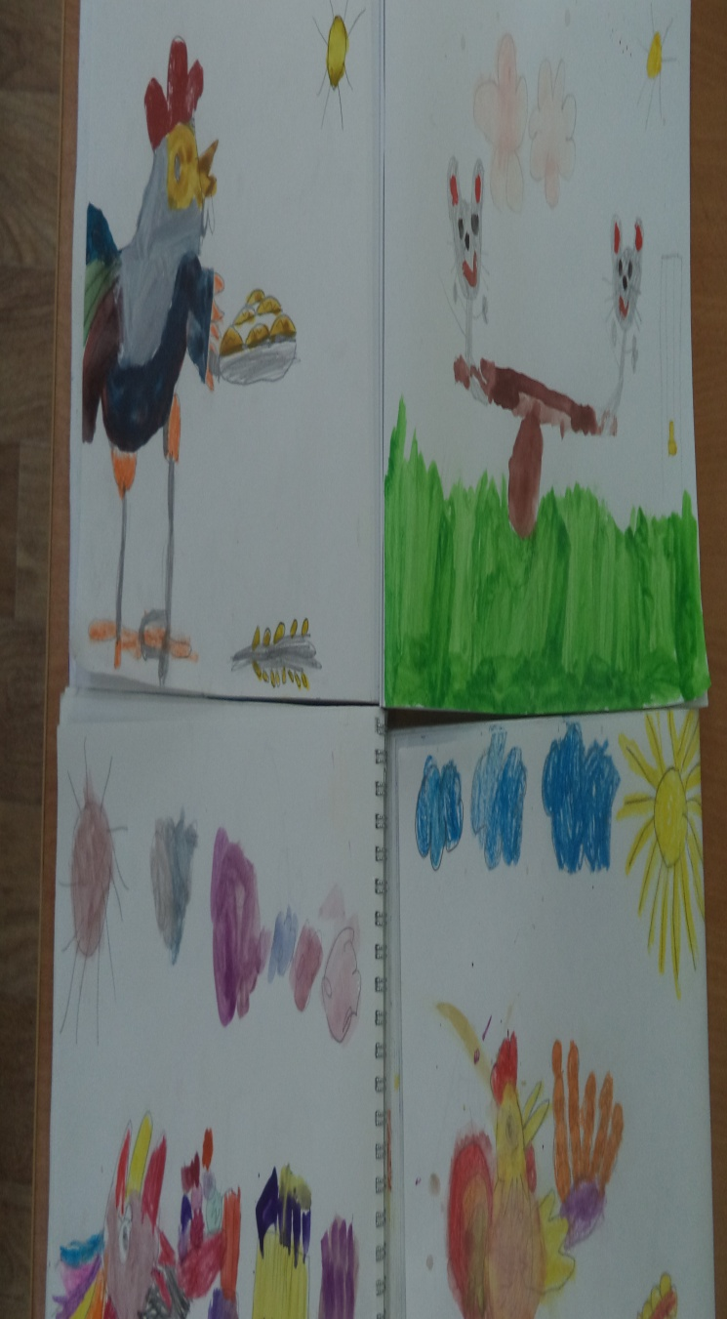
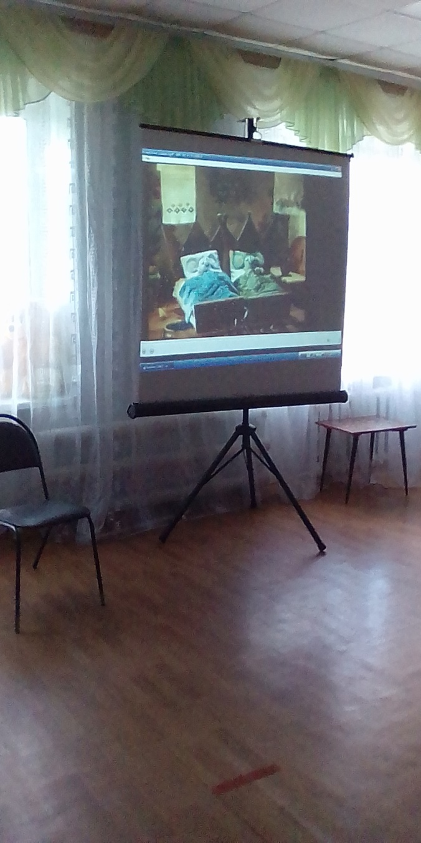
Сказку смотрели «Колосок», рисовали, лепили и клеили, каким хлеб бывает.

Slide 19
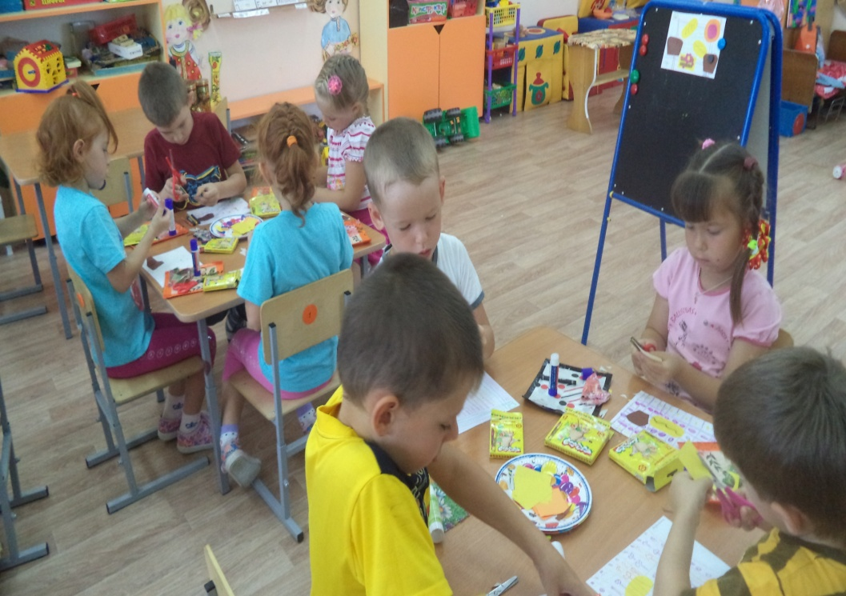
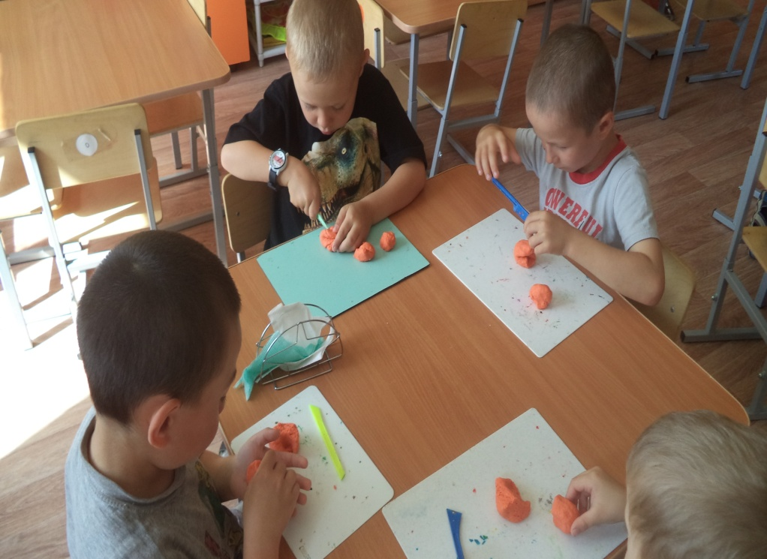
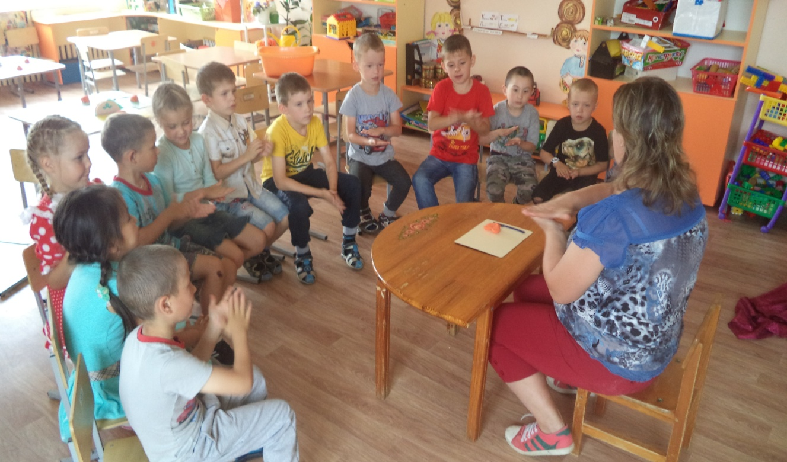

Slide 20
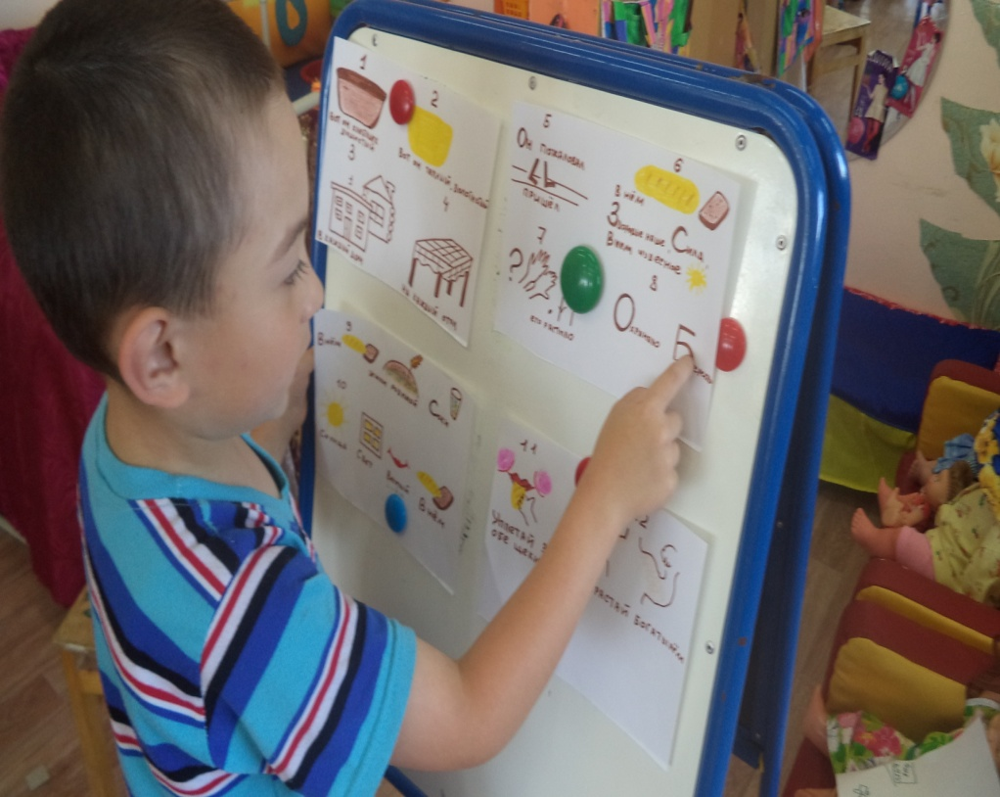
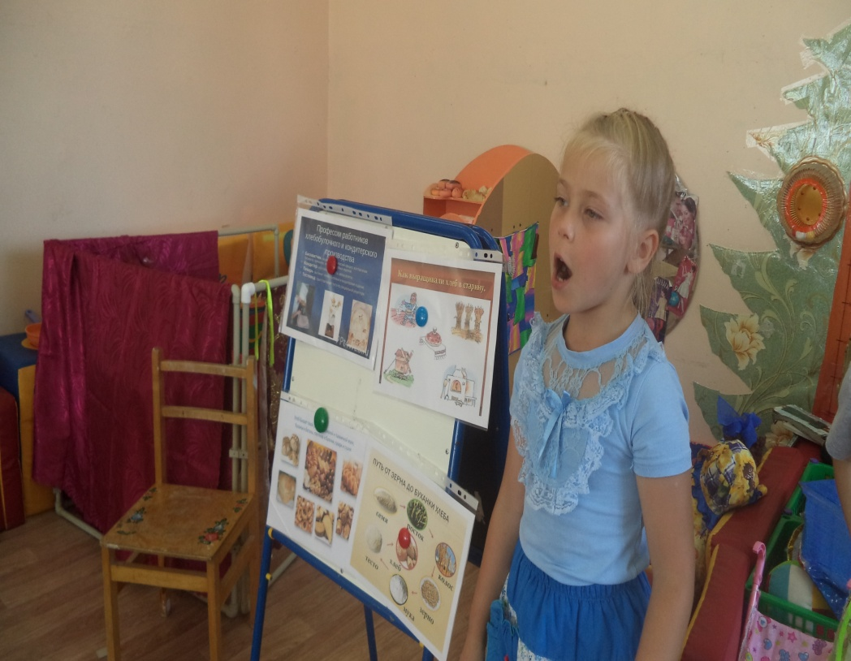

Slide 21
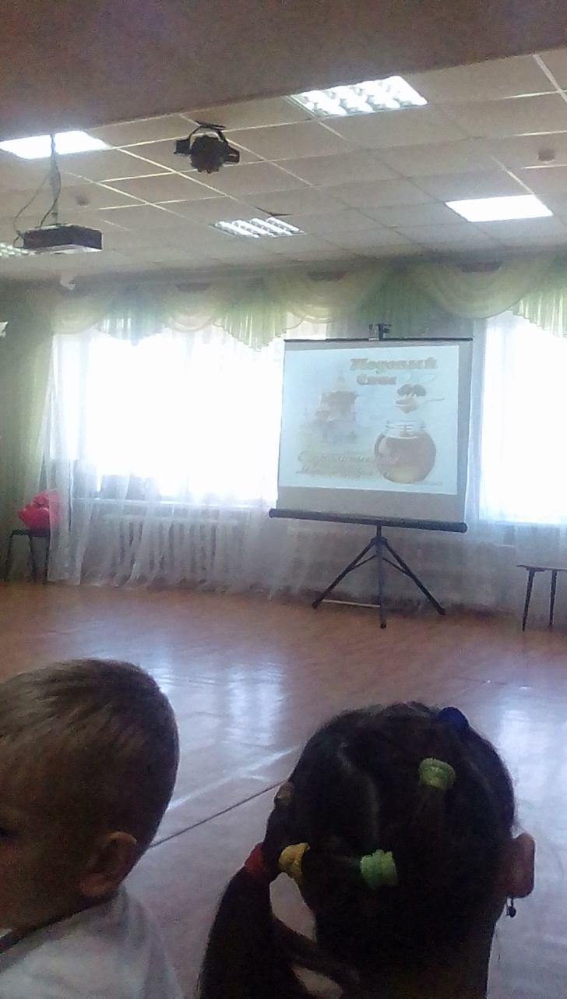
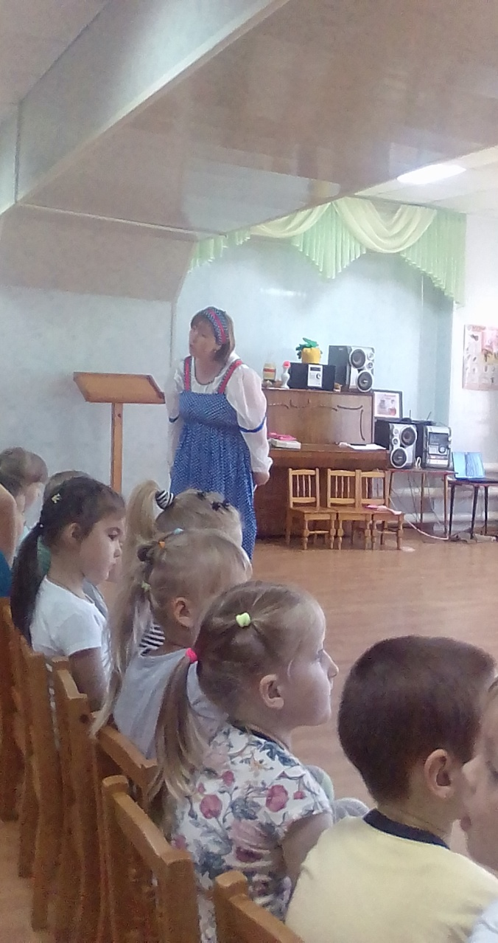
О медовом, яблочном и ореховом спасе говорили, развлечения проводили.

Slide 22
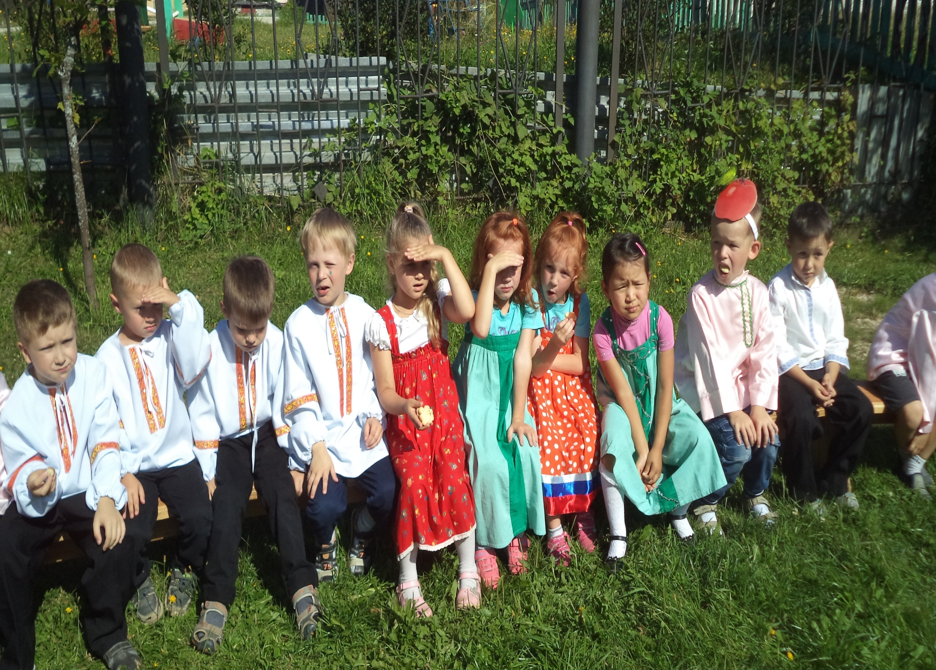

Slide 25
Путешествие в Мультляндию

Slide 26
День государственного флага.

Slide 27
На экскурсии ходили, время с пользой проводили.

Slide 28
Огород мы поливали, овощи узнавали. Чтобы поливать нам было веселей, на помощь пригласили мы зверей.

Slide 29
На поле летом побывали, какие колосья растут там узнали.

Slide 30
Экскурсию к цветникам провели, вспомнили садовые цветы, а потом их нашли.

Slide 31
Мы на стадион ходили, соревнования проводили.

Slide 33
Летом в музее мы побывали, много старинных вещей увидали, загадки отгадали, многое узнали.

Slide 35
К памятнику на центральной площади ходили, вспомнили героев Краснобаковцев. Про подвиги Синявина Ф.Ф и Хлебова Н.П. говорили.

Slide 36
А еще театры посещали, в общем летом не скучали!

